Slide 1
Importancia de la regulación de la profesión médica
J. Palés
Facultad de Medicina Universidad de Barcelona

Slide 2
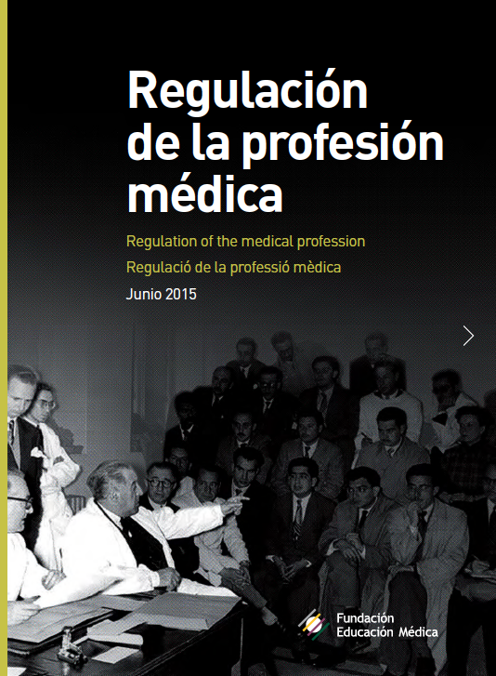
http://www.educmed.net/sec/monografias.php

Slide 3
Se dice que una profesión está regulada cuando el acceso y el ejercicio están sujetos a la posesión de una cualificación profesional específica.
No podemos hablar de profesión si no se cumplen determinadas condiciones

Slide 4
¿Qué caracteriza una profesión en contraposición a otras ocupaciones?
Conocimiento específico de nivel superior (U)
Sentimiento y estructura de corporación (Col).
Búsqueda de la excelencia (FC)
Auto exigencia ética
espíritu de servicio: beneficio del paciente sobre el propio
código deontológico
Autorregulación
Reconocimiento social

Slide 5
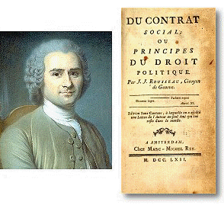
Entre el médico y el paciente, se establece un acuerdo tácito, un contrato social.
Una de las partes proporciona atención a la salud de las personas con compromiso ético y competencia garantizada y, en contrapartida,
la otra parte otorga a la profesión médica estatus social y capacidad de participar en su regulación profesional. Como en todo contrato se establecen contrapartidas de modo que a cada bien le corresponde su justiprecio sin dar lugar a privilegios.

Slide 6
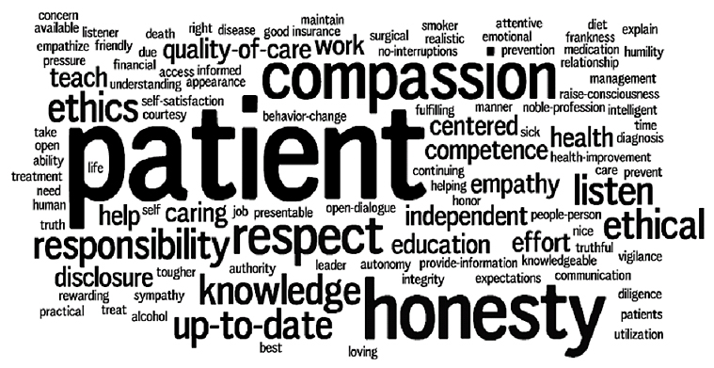
Riesgo de ruptura del contrato por los cambios sociales de las últimas décadas.
Los países anglosajones, en especial EEUU, Canadá y Reino Unido, conscientes de este riesgo, han desarrollado estrategias para reformular este contrato y han impulsado el desarrollo del “Profesionalismo médico”.
Conjunto de valores, conductas y relaciones que sustentan la confianza de la sociedad en la profesión médica.

Slide 7
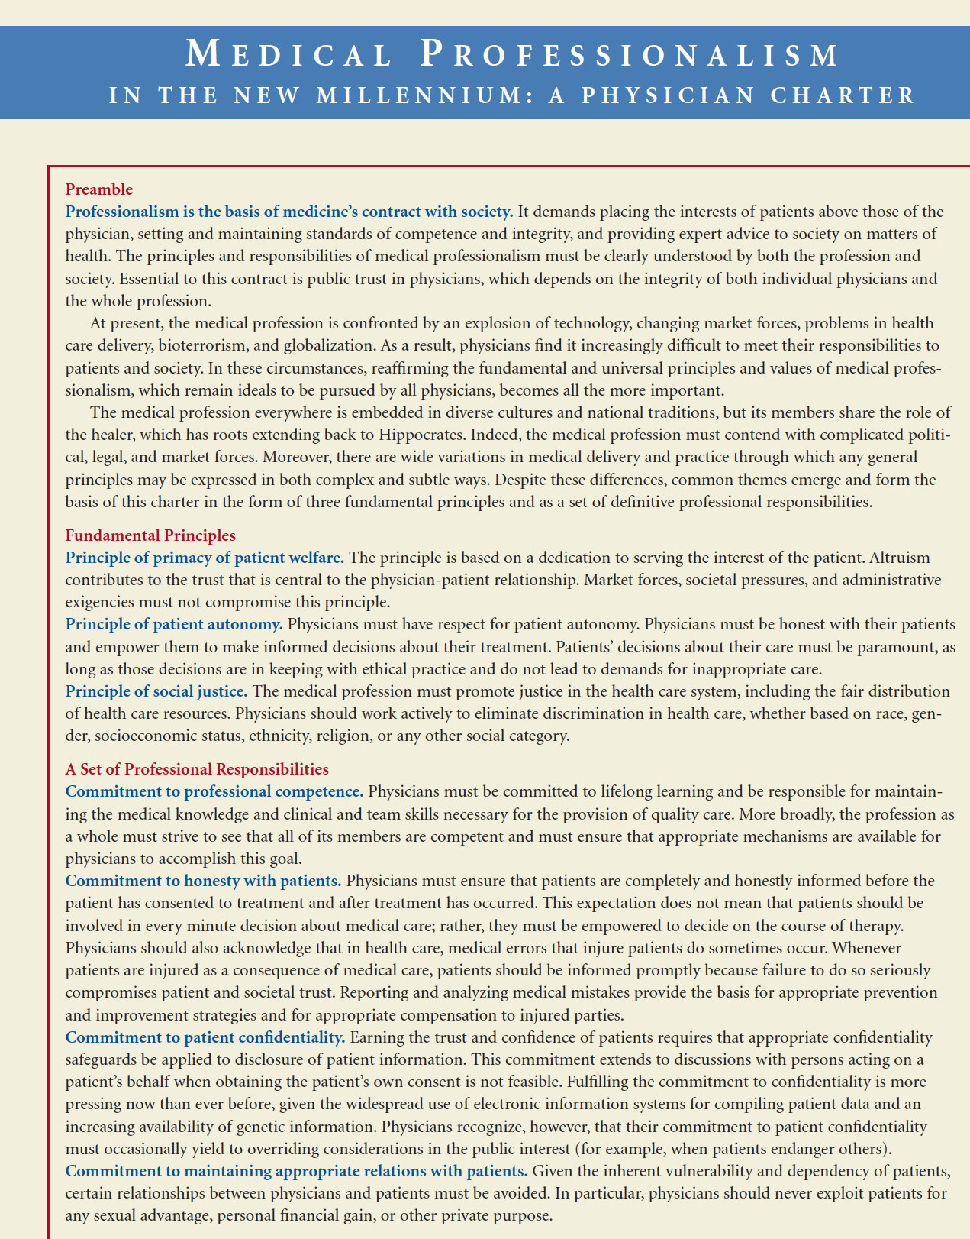
Physician charter (2002) representa para los médicos del siglo XXI la versión actualizada del Juramento Hipocrático;
delimita derechos y deberes de las partes del contrato social entre el médico y el paciente y entre la profesión y la ciudadanía.
Es absolutamente necesario redefinir la relación entre los pacientes y sus médicos y entre la ciudadanía y la profesión médica, las cláusulas del contrato.

Slide 8
Principios fundamentales
1. Principio de primacía del bienestar del paciente.
2. Principio de autonomía del paciente.
3. Principio de justicia social.
Responsabilidades profesionales
Compromiso con la competencia profesional.
Compromiso de honestidad con los pacientes.
Compromiso con la confidencialidad del paciente.
Compromiso con el establecimiento de relaciones adecuadas con los pacientes.
Compromiso con una atención sanitaria de mayor calidad.
Compromiso con la mejora del acceso a la asistencia Médica.
Compromiso con la distribución justa de los recursos finitos.
Compromiso con el saber científico.
Compromiso con el mantenimiento de una confianza sólida gracias a la solución de los conflictos de interés.
Compromiso con las responsabilidades profesionales.

Slide 9
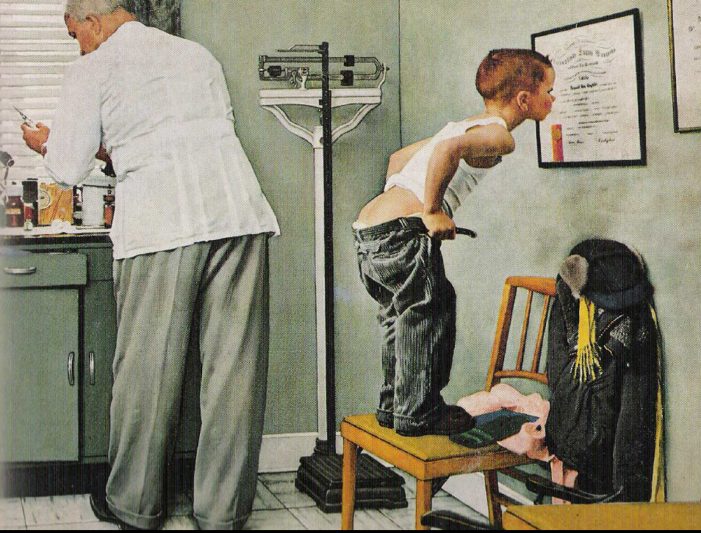
El propósito principal de la regulación médica es el de proteger a la ciudadanía.
Asegurar que la medicina se practique por personas que tengan
la credencial de médico

Slide 10
y además
Otra credencial que certifique la competencia profesional y el mantenimiento de la misma a lo largo del tiempo.
el médico que posee dichas credenciales adquiere el aval de la profesión para el ejercicio profesional.
El formato: diferentes modalidades
colegiación,
licencia,
certificación,
englobada, total o parcialmente, en la propia credencial de médico.
Vigencia temporal por lo que debe renovarse periódicamente (re-colegiación, re-licencia, re-certificación, etc.).

Slide 11
Tres razones que justifican la necesidad de regular las profesiones en general y la profesión médica en particular,
i) la asimetría del conocimiento médico (la información asimétrica origina un riesgo moral al ciudadano al dejarlo indefenso para elegir la mejor opción),

Slide 12
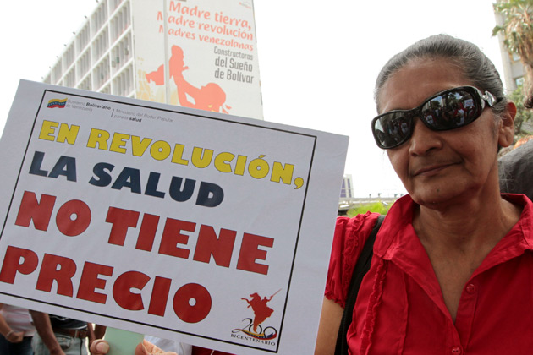
Tres razones que justifican la necesidad de regular las profesiones en general y la profesión médica en particular,
ii) el interés público de la salud (como la salud “no tiene precio” el ciudadano está dispuesto a pagar lo que se le pida aún que el precio esté por encima de su valor real)

Slide 13
Tres razones que justifican la necesidad de regular las profesiones en general y la profesión médica en particular,
iii) el interés privado o corporativo. Se requiere regulación por
la captura: posibilidad de que grupos profesionales influencien leyes que les beneficien
la colusión, dos o más profesionales o empresas del sector pacten condiciones que les beneficien por los servicios sanitarios que presten.

Slide 14
Los procesos de regulación de la profesión médica se aplican,
1) al inicio de la actividad profesional, regulación de entrada,
2) a lo largo de la actividad profesional, regulación periódica.

Slide 15
Regulación periódica:
cualquier proceso que de forma sistematizada y con carácter regular permita al médico obtener una credencial que certifique su actualización, competencia o licencia para la práctica de la medicina.
Asegura a la ciudadanía que los médicos en activo cumplen los requisitos o estándares establecidos por la propia profesión,
Ofrecen al médico la garantía, frente a cualquier demanda, de que sus competencias están actualizadas y contrastadas según estándares definidos previamente y supervisadas por una instancia con autoridad reconocida por la profesión.

Slide 16
La capacidad de regular la profesión médica puede recaer total, parcialmente, o conjuntamente en tres instancias:
i) la profesión médica ejerciendo lo que se conoce como autorregulación,
ii) el gobierno a través de diferentes organismos de la administración y
iii) terceras partes entre las que se incluyen el empleador (público o privado) y el poder judicial.

Slide 17
Debe tenerse presente que el empleador público muchas veces no es otro que la propia administración;
podría darse el caso de que la administración utilizara dos llaves para regular, la propia del regulador y la llave espúrea del proveedor.

Slide 18
Potestas
vs
Autorictas

Slide 19
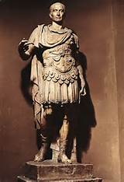
Potestas: poder socialmente reconocido
Autoridad, en el sentido moderno de la palabra, que tiene capacidad legal para hacer cumplir su decisión.
El concepto se contrapone al auctoritas o saber socialmente reconocido.

Slide 20
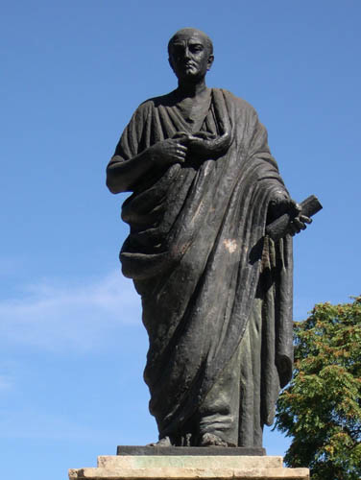
Autorictas:
Personalidad o institución, que tiene capacidad moral para emitir una opinión cualificada sobre una decisión.
No vinculante legalmente, ni puede ser impuesta, pero tiene un valor de índole moral muy fuerte.
El concepto se contrapone al de potestas o poder socialmente reconocido.

Slide 21
La potestas
En nuestra organización social, el gobierno debe trabajar en pro de las demandas de la ciudadanía entre las que la salud ha emergido como un componente esencial.
No se puede sustraer al gobierno su potestas en la regulación de la profesión médica.

Slide 22
La profesión médica es el único actor que dispone de la capacidad y el conocimiento necesarios para valorar los Bienes de confianza (Credence goods) propios de la salud,
Bienes de confianza o Credence goods: bienes donde es muy difícil que el consumidor compruebe el nivel de calidad que le han proporcionado tanto antes o durante o después de la prestación del servicio y responden a las características de los servicios profesionales cuyo ejemplo paradigmático son los servicios sanitarios.

Slide 23
La profesión médica, al actuar como regulador, debe proceder con la transparencia necesaria
No es posible pues sustraer a la profesión su auctoritas en la regulación de la profesión médica.

Slide 24
Co-regulación o regulación compartida,
Regulación coparticipada entre el gobierno y la profesión.
La sinergia entre estas dos instancias en la regulación médica debe permitir desarrollar matices de mayor riqueza con un objetivo final único:
asegurar a la ciudadanía la mejor atención posible en cada lugar y cada momento.

Slide 25
El empleador: decide que tipo de personal necesita para cubrir sus necesidades,
Por ello condiciona, de forma explicita o implícita, el tipo de profesional que puede ser contratado.
Aunque no sea un regulador nato puede actuar como tal, especialmente en sistemas sanitarios muy centralizados en los que uno de los empleadores es mucho mayor que el resto o incluso el único empleador

Slide 26
El gobierno dispone de:
la administración como instrumento para regular la profesión médica,
Otros instrumentos: p.e. Colegios de Médicos.
el gobierno no puede renunciar a la potestas respecto a la regulación médica,
No debe desarrollar ni acumular competencias como la regulación de los médicos, confiadas, históricamente, a instituciones próximas a la cuestión y que disponen de los medios y el conocimiento para realizarlo; hacerlo desde la administración es caro e ineficiente.

Slide 27
Por su parte el mundo profesional, poseedor de la auctoritas, debe extremar sus mecanismos de control y esforzarse en la máxima transparencia para legitimar sus actuaciones y mantener la relación de confianza médico-paciente como el más preciado de los Bienes de confianza.

Slide 28
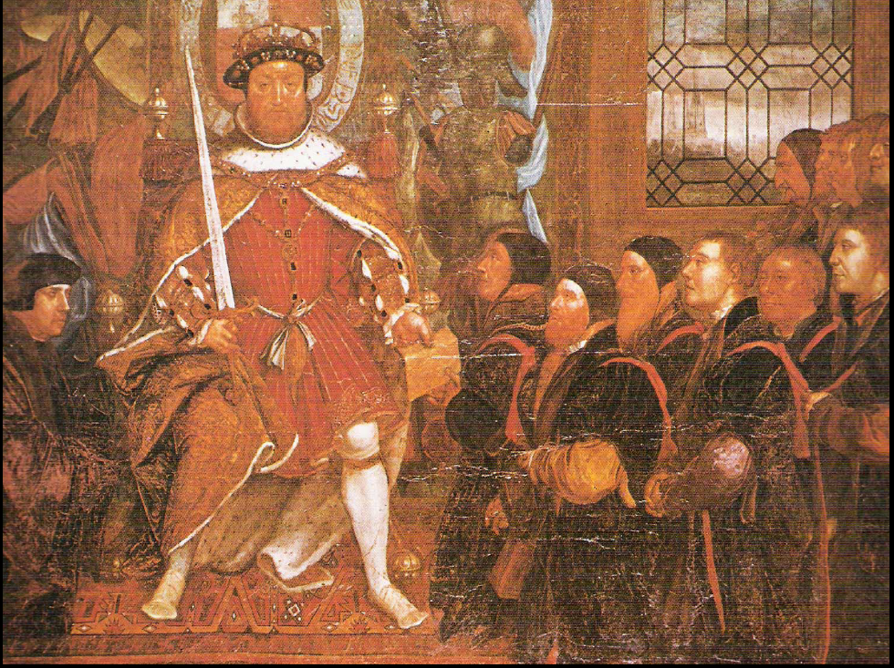

Slide 29
Formas de regulación
NO SE pueden importar ni remedar dado que cada país tiene estructuras administrativas diferentes, sistemas sanitarios con características propias y organizaciones profesionales distintas.
Todos los instrumentos de regulación, escenificados de diferente forma, se basan en definir las condiciones exigibles en un momento u otro (antes, durante, periódicamente, etc.) del ejercicio profesional.

Slide 30
Evaluar comprende tres acciones definidas por tres verbos:
Medir con instrumentos adecuados
Comparar que requieren una referencia /estándar
Decidir: se necesita una voluntad política de consenso de las partes
Regular sobre la actuación profesional, ya sea desde la profesión o desde el gobierno/administración, significa
EVALUAR

Slide 31
La definición de normas y estándares no puede realizarse sin la intervención de los profesionales
NO ES es posible “medir”, “comparar” y “decidir” sin la intervención de los profesionales.

Slide 32
En España los colegios profesionales definen los los estándares de conducta y procedimiento de actuación profesional (Códigos deontológicos)
La comunidad médica no utiliza las oportunidades de regulación que ofrece la vía colegial, ya que ve al código deontológico más como una vía sancionadora que reguladora.

Slide 33
la estructura social actual debe caminar hacia un mecanismo de regulación compartida
colegios profesionales
Sociedades científicas auctoritas,
Administración: potestas
Esta delegación requiere de una supervisión continuada y es susceptible de ser retirada.

Slide 34
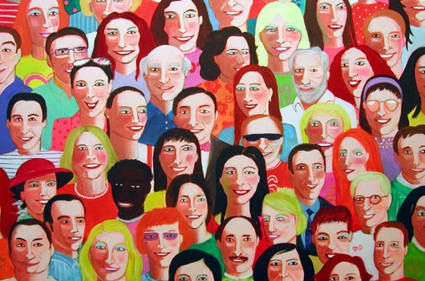
La ciudadanía: utiliza en primera instancia la vía judicial en lugar de la colegial porque:
busca una reparación individual, principalmente económica, en lugar de incidir en la reparación de los fallos del control de calidad del sistema sanitario, y en segundo lugar,
desconfía de las corporaciones profesionales, aún no suficientemente saneadas de corporativismo, y en busca de una total transparencia.

Slide 35
La falta de confianza del gobierno/administración o de la ciudadanía en la actuación reguladora de las instituciones profesionales puede ser el origen de un conflicto en los procesos de regulación compartida.
Ante una crisis de falta de confianza la profesión debe plantear no sólo la mejora de su actuación sino fundamentalmente restablecer la confianza cuestionada.

Slide 36
Por parte del gobierno/administración y en base a ejercer su potestas debe exigir a las organizaciones profesionales:
el correcto ejercicio de su responsabilidad reguladora.
Cuando se incumplen las funciones reguladoras de las organizaciones profesionales, podría sustituirse la vía profesional por la actuación reguladora directa del gobierno/administración pero no debe ser la primera opción para revertir la situación.
Esta opción debería reservarse únicamente cuando quede probada la ineficacia de las organizaciones profesionales.

Slide 37
La visión internacional de los mecanismos de regulación de la profesión médica muestra tres características:
i) notables diferencias entre países explicables por las diferencias sociológicas, político/administrativas y en la organización de cada sistema sanitario,
ii) una creciente sensibilidad a potenciar los procesos de regulación de la profesión médica que desde los países anglosajones se ha ido extendiendo progresivamente a toda la comunidad médica mundial, y
iii) un balance en la participación del gobierno y los profesionales en los procesos de regulación profesional en el que los primeros (gobierno/administración) conocen y garantizan el buen hacer de los procesos que implementan segundos (los profesionales).

Slide 38
CONCLUSIONES

Slide 39
La recertificación de los profesionales tiene tres beneficiarios diferentes
Pacientes: un médico recertificado representa una garantía de calidad.
Profesionales: tienen una credencial que les proporciona tranquilidad y seguridad de que su formación y su competencia es la adecuada para atender de la mejor manera posible a los pacientes
Administración sanitaria: le permite a ésta informar a la ciudadanía, de forma transparente, de que se preocupa de la calidad de los profesionales del sistema sanitario.

Slide 40
LA RECERTIFICACIÓN NO ES
un examen,
un nuevo obstáculo que el médico deberá sortear a lo largo de su profesión.
LA RECERTIFICACIÓN ES : un sistema de señalizaciones que facilite el camino de los profesionales, para que su formación y competencia esté en sintonía con las necesidades de la ciudadanía.

Slide 41
Administración y mundo profesional, deben:
balancear sus intereses y responsabilidades poniendo en el fiel de la balanza no su propio interés sino el de la ciudadanía.
Avanzar hacia fórmulas de regulación compartida o co-regulación.
Establecer sinergias que permitan alcanzar más y mejores objetivos, en menor periodo de tiempo, con mayor aceptación de las partes y especialmente con mayor beneficio para la ciudadanía.

Slide 42
El concepto de regulación compartida -entre las estructuras profesionales y las administraciones sanitarias-, no pueden importarse de otros países dado que cada país tiene estructuras administrativas diferentes, sistemas sanitarios con características propias y organizaciones profesionales desiguales.

Slide 43
Regulación de la profesión médica en diversos países
TO BE CONTINUED
J. Palés
Facultad de Medicina Universidad de Barcelona

